Slide 1

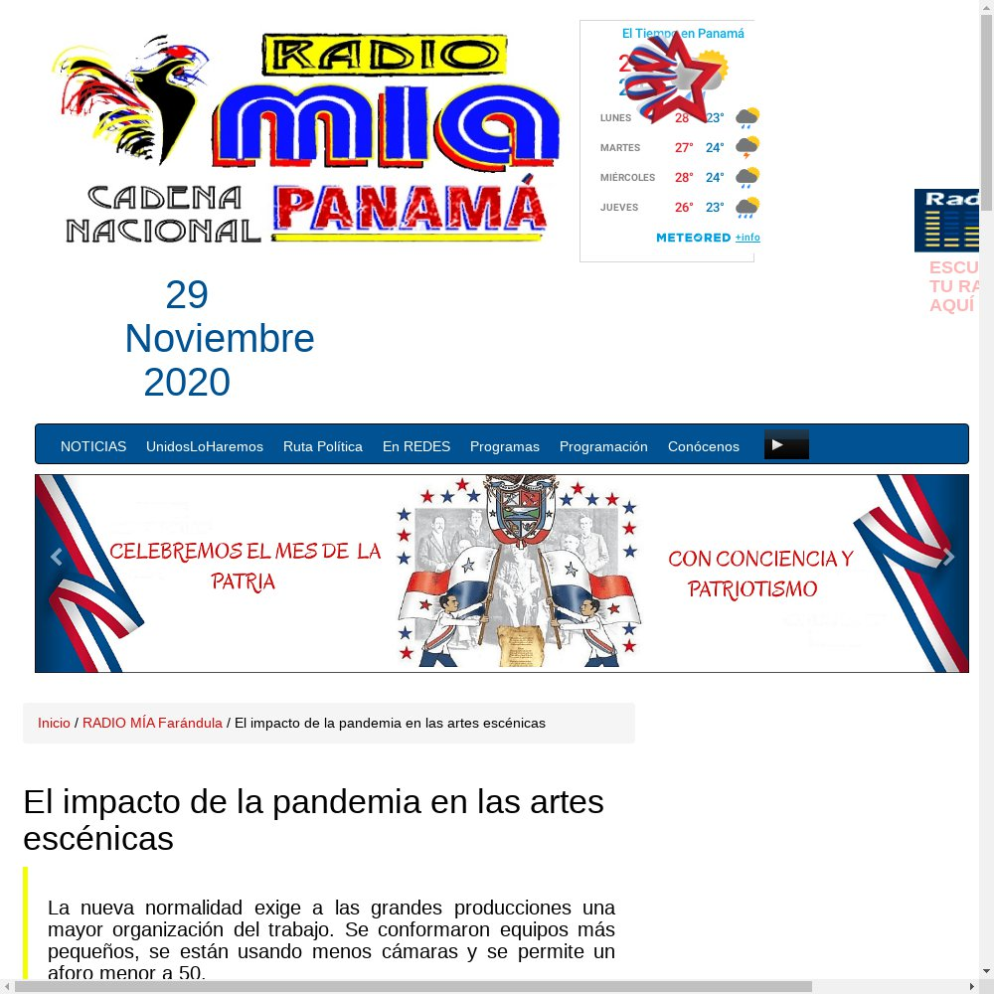
Publicaciones - Web
21 de Octubre
Medio | Radio Mia
Tipo | Web
Tamaño | 1 página
Valor Publicitario | B/. 1,000.00
Valor Informativo | B/. 4,000.00
Tier | 1
Mención de Marca | Si
Presencia de vocero | Si
Quote de vocero | Si
Favorabilidad mediática | Positiva
http://www.radiomiapanama.com/noticias/radio-mia-farandula/28646-el-impacto-de-la-pandemia-en-las-artes-escenicas.html

Slide 2
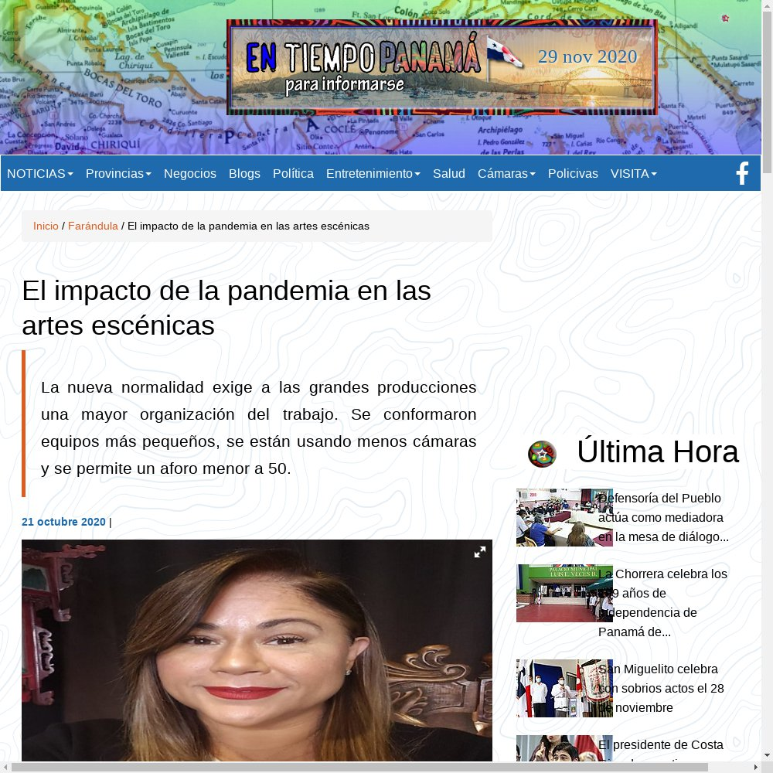
Publicaciones - Web
21 de Octubre
Medio | En Tiempo
Tipo | Web
Tamaño | 1 página
Valor Publicitario | B/. 750.00
Valor Informativo | B/. 3,000.00
Tier | 3
Mención de Marca | Si
Presencia de vocero | Si
Quote de vocero | Si
Favorabilidad mediática | Positiva
http://www.entiempopanama.com/noticias/farandula/16516-el-impacto-de-la-pandemia-en-las-artes-escenicas.html

Slide 3
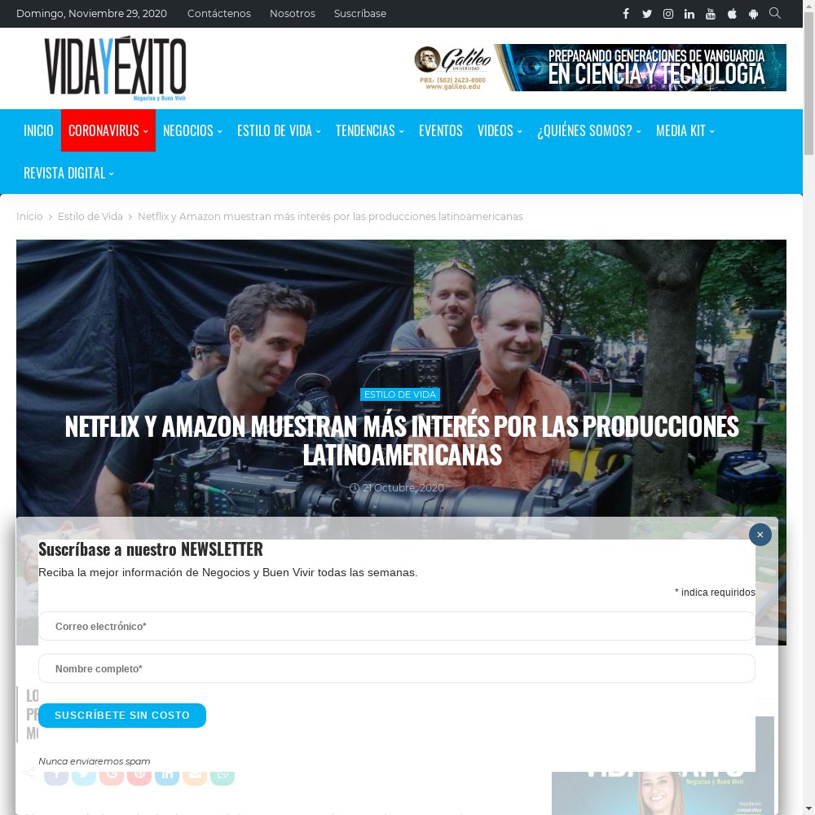
Publicaciones - Web
21 de Octubre
Medio | Vida y Éxito- Costa Rica
Tipo | Web
Tamaño | 1 página
Valor Publicitario | B/. 1,500.00
Valor Informativo | B/. 6,000.00
Tier | 1
Mención de Marca | Si
Presencia de vocero | Si
Quote de vocero | Si
Favorabilidad mediática | Positiva
https://www.vidayexito.net/estilo-de-vida/netflix-y-amazon-muestran-mas-interes-por-las-producciones-latinoamericanas/

